Slide 1
第8讲
回溯法
—An Efficient Searching Algorithm

Slide 2
本章内容
8.1 引言
8.1.1 简单问题例的算法描述（图的着色问题，皇后问题）
8.1.2 回溯法解的长度分析
8.2 回溯策略的算法设计思想及分析方法
8.2.1 适用条件、问题解的表示、约束函数、状态空间树
8.2.2 回溯策略的基本思想
8.2.3 回溯算法一般框架
8.2.4 回溯策略的本质-约束穷举

Slide 3
本章内容
8.3. 回溯策略的经典应用（可选讲部分）
8.3.1 可满足问题的算法描述、算法分析、程序实现
8.3.2 子集和问题的算法描述、算法分析、程序实现
8.3.3 哈密顿回路问题的算法描述、算法分析、程序实现
8.3.4 0/1背包问题的算法描述、算法分析、程序实现
8.3.5货郎担问题问题的算法描述、算法分析、程序实现

Slide 4
8.1 简介
在许多真实世界的问题中，像大多数NP难问题一样，通过穷尽搜索数量巨大但有限多个可能性，可以获得一个解。
事实上对于所有这些问题都不存在用穷尽搜索之外的方法来解决问题的算法。
怎么样开发出系统化的搜索技术？
怎样能够将搜索空间减少到尽可能的小？

Slide 5
8.1.1 图着色——问题描述
问题描述
给出一个无向图G=(V,E)，需要用三种颜色之一为v中的每个顶点着色，三种颜色分别为1,2和3，使得没有两个邻接的顶点有同样的颜色。
一种着色可以用n元组（c₁, c₂, …, c_{n}）来表示，使c_{i}∈｛1, 2, 3｝, 1≤i≤n．
例如，(1,2,2,3,1)表示一个有5个顶点的图的着色，一个n个顶点的图共有3^{n}种可能的着色(合法的和非法的)。

Slide 6
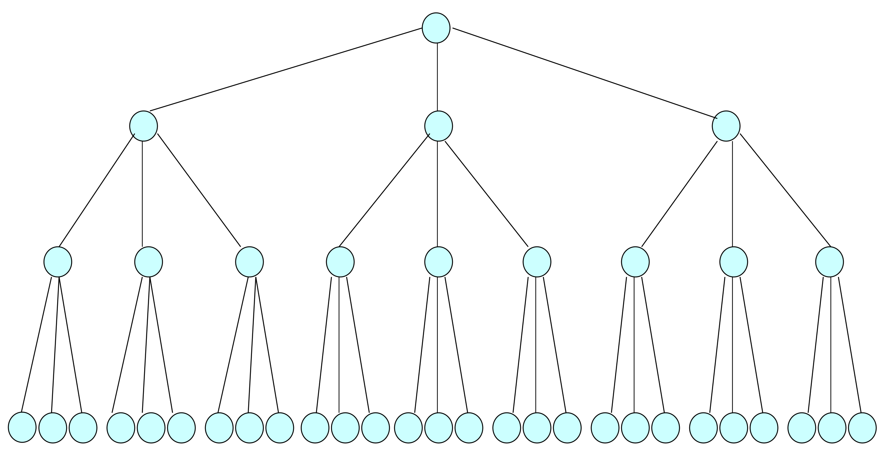
8.1.1 图着色——搜索树
所有可能的着色的集合可以用一棵完全的三叉树来表示，称为搜索树。在这棵树中，从根到叶节点的每一条路径代表一种着色指派。
第一个节点的颜色指派
第二个节点的颜色指派
第三个节点的颜色指派

Slide 7
8.1.1 图着色——回溯解法
满足条件——两个邻接的着色顶点没有同样的颜色。图的一个不完全着色称为部分解。
思路:回溯法通过每次一个节点地生成基底树来工作。
如果从根到当前节点（叶节点）的路径对应于一个合法着色过程就终止(除非找到所有可能的着色方案)
如果这条路径的长度小于n，并且相应的着色是部分的，那么就生成现节点的一个子节点，并将它标记为现节点。
另一方面，如果对应的路径不是部分的（最后一个节点已经选定一种着色方案），那么现节点标识为死节点，并生成对应于另一种颜色的新节点。
如果所有三种颜色都已经试过且没有成功，搜索就回溯到父节点，它的颜色被改变，依次类推。

Slide 8
8.1.1 图着色——算法过程
a=1
a
b=1
b=2
b
c
c=1
c=2
d
e
d=1
e=1
e=2
e=3
Find a solution!

Slide 9
8.1.1 图着色——算法分析
我们仅生成了由363个节点组成的搜索树中9个节点后就到达了解。（根节点不算）
3+9+27+81+243=363
节点是用深度优先搜索的方法生成的;
不需要存储整棵搜索树，我们只需要存储根到当前活动节点的路径。事实上，根本没有生成有形的物理节点，整棵树是隐含的。在3着色的例子中，我们只需要保存颜色指派的踪迹就可以了。

Slide 10
算法 8.1 -COLORREC（递归）
输入: 无向图G=(V,E).
输出: G的顶点的3着色 c[1..n] ，其中每个c[j]为1,2或3。
1. for k←1 to n
2. c[k]←0
3. end for
4. flag←false
5. graphcolor(1)
6. if flag then output c
7. else output “no solution”
过程 graphcolor(k)
1. for color=1 to 3
2. c[k]←color
3. if c 为合法着色then set flag←true and exit
4. else if c 是部分的 then graphcolor(k+1)
5. end for

Slide 11
算法8.2-COLORITER（迭代）
输入: 无向图G=(V,E).
输出: : G的顶点的3着色 c[1..n] ，其中每个c[j]为1,2或3。
1. for k←1 to n
2. c[k]←0
3. end for
4. flag←false
5. k←1
6. while k ≥1
7. while c[k] ≤2
8. c[k]←c[k]+1
if c为合法着色，then 设置flag←true
且从两个while循环退出
10. else if c是部分解then k←k+1 {前进}
11. end while
12. c[k]←0
13. k←k-1 {回溯}
14. end while
15. if flag then output c
16 else output “no solution”
Notes:
K：顶点的标记，从1-n

Slide 12
8.1.1 图着色——复杂度
对于这两种算法的时间复杂性，我们注意到在最坏情况下生成了O(3^{n})个节点。对于每个生成的节点，如果当前着色是合法的、部分的，或者二者都不是，这需要O(n)的工作来检查。因此，在最坏情况下，全部的运行时间是O(n3^{n}) 。
空间复杂度是Θ(n)。

Slide 13
8.1.2 皇后问题——问题描述
8皇后问题描述
如何在8x8的国际象棋棋盘上安排8个皇后，使得没有两个皇后能互相攻击?
也就是说：如果两个皇后处在同一行、同一列或同一条对角线上，则她们能互相攻击。
为了简化讨论，我们将研究4皇后问题。

Slide 14
8.1.1 8皇后问题——简化版4皇后
考虑一个4x4的棋盘，由于没有两个皇后能处在同一行，所以每个皇后都在不同的行上。又因为每行有4个位置，就有4⁴种可能的布局，每种可能的布局可以用一个有4个分量的向量x= (x1,x2,x3,x4)来描述。
实际上，因为没有两个皇后能放在同一列上，一个合法的放置对应于数1, 2, 3, 4的一个排列，这把搜索空间从4⁴减少到4!。

Slide 15
8.1.1 8皇后问题——求解过程
The vector (2,3,4,1)
The partial vector (3,1)

Slide 16
8.1.1 8皇后问题——互相攻击
假设: 问题的解由 (x₁,…,x_{n})表示
因为每行只放一个皇后，两个皇后不能处在同一行上。
如果两个皇后处在同一列上 ，他们互相攻击
In this case, x_{i}=x_{j};
如果两个皇后处在同一条对角线上上 ，他们互相攻击
In this case, x_{i}-x_{j}=i-j or x_{i}-x_{j}=j-i.

Slide 17
算法8.3 4-QUEENS(迭代)
输入: 空。
输出:对应于4皇后问题的解的向量x[1..4]。
1. for k←1 to 4
2. x[k]←0 {没有皇后放置在棋盘上}
3. end for
4. flag←false
5. k←1
6. while k ≥1
7. while x[k] ≤3
8. x[k]←x[k]+1
9. if x为合法解then set flag←true且从两个while循环退出
10. else if x是部分解 then k←k+1 {前进}
11. end while
12. x[k]←0
13. k←k-1 {回溯}
14. end while
15. if flag then output x
16. else output “no solution”

Slide 18
8.1.2 8皇后——搜索树
1
1
X
X
2
2
X
X
X
X
X
3
X
X
X
X
1
1
2
X
X
X
2
X
X
3
X
X
4
Find a solution!

Slide 19
8.1.1 8皇后——复杂度
现在考虑一个求解一般的n皇后问题的蛮力方法
由于没有两个皇后能放在同一列上，则解向量必须是数1,2,…,n的一个排列。这样，蛮力方法可以改进为测试n!种布局而不是n^{n}种。
考虑(n-2)!个向量，它们对应于前两个皇后放在第一列的那些布局，蛮力方法要盲目地测试所有这些向量，而在回溯法中用O(1)次测试就可以避免这些测试。
尽管回溯法在最坏情况下要用O(n^{n})时间来求解n皇后问题，根据经验它在有效性上远远超过蛮力方法的O(n!)时间，作为它的可期望运行时间通常要快得多。

Slide 20
8.1.2 解长度的类型
Representation of solution（解的表现形式）
一般回溯算法，它可以作为一种系统的搜索方法应用到一类搜索问题当中，这类问题的解由满足事先定义好的某个约束的向量(x₁, x₂, . . . , x_{i})组成。这里i是0到n之间的某个整数，其中n是一个取决于问题规模的常量。在已经提到的两种算法—-3着色和8皇后问题中，i是固定不变的。
然而在一些问题中，i可以像下面的例子展示的那样，对于不同的解可能有所不同。

Slide 21
8.1.2 解长度的类型
给定一个n个整数的集合X = {x₁,x₂,...,x_{n}}和整数y，找出和等于y的X的子集Y。比如说，如果X = {10,20,30,40,80,60} and y = 60
变长解:
三种不同长度的解：
{10,20,30}
{20,40}
{60}
定长解:
这个问题可以用另一种方法明确表达，解是一种明显的长度为n的布尔向量：
{1,1,1,0,0,0}
{0,1,0,1,0,0}
{0,0,0,0,0,l}.

Slide 22
回溯法的定义
回溯法（backtracking）是一种系统地搜索问题解的方法。为实现回溯，首先需要定义一个解空间（solution space），然后以易于搜索的方式组织解空间，最后用深度优先的方法搜索解空间，获得问题的解。

Slide 23
回溯法的步骤
回溯法求解的三个步骤：
（1）定义一个解空间，它包含问题的解
（2）用易于搜索的方式组织解空间
（3）深度优先搜索解空间，获得问题的解。

Slide 24
8.2 回溯策略的算法设计思想及分析方法
8.2.1 问题要求与约束函数、问题解的表示、状态空间树
8.2.2 回溯策略的基本思想
8.2.3 回溯算法一般框架
8.2.4 回溯策略的本质-约束穷举

Slide 25
8.2.1回溯法的问题要求
问题要求:
(1)所要求的解必须能表示成一个n-元组(x₁,x₂,…,x_{n})，其中x_{i}是取自某个有穷集S_{i。} 通常，所求解的问题需要求取一个使某一个规范函数P(x₁,x₂,…,x_{n})取极值或满足规范条件的向量，有时还要找出满足P的所有向量。
(2)许多问题还要求所有的解满足一组综合的约束条件,这些条件分两种类型:显式约束和隐式约束.
显式约束限定每个x只从一个给定的集合上取值,满足显式约束的所有元组确定一个可能的解空间；
隐式约束规定解空间中那些实际上满足规范函数的元组,因此,描述了x_{i}必须彼此相关的情况。
Notes:
回溯法的问题要求：满足规范函数取极大或极小值，的n元组的解向量，可能有多组；比如背包问题，满足要求（规范函数）的物品，价值最大；
约束条件：显示：给定的所有物品。
隐式：满足规范函数的元组，加入物品不操过背包体积；

Slide 26
问题举例
8－皇后问题：在一个8×8的棋盘上放8个皇后，且使得每两个之间都不能互相“攻击”，即都不出现在同一行、同一列及同一条斜对角线上。
解的表示：假定第i个皇后放在第i行，用8－元组(x₁,x₂,…,x₈)表示解，其中x_{i}表示放置皇后i的列号。
显示约束: S_{i}=(1,2,3,…8),1≤i≤8
隐示约束：没有两个x_{i}(1≤i≤8)可以相同（在不同的列上），且没有两个皇后在同一斜对角线上。

Slide 27
8.2.1 问题解表示
（1）解空间
设问题的解向量为X=(x₁,x₂,…,x_{n}) ，x_{i}的取值范围为有穷集S_{i} 。把x_{i}的所有可能取值组合，称为问题的解空间。每一个组合是问题的一个可能解。
例：0/1背包问题，S={0,1}，当n=3时，0/1背包问题的解空间是：
{(0,0,0),(0,0,1),(0,1,0),(0,1,1),(1,0,0),(1,0,1),(1,1,0),(1,1,1)}
当输入规模为n时，有2^{n}种可能的解。
组合问题——问题包含元素所有可能的非空子集，看哪一个非空子集满足要求

Slide 28
8.2.1 回溯法的状态空间树
（2）状态空间树：问题解空间的树形式表示
例：n=3, 0/1背包问题的状态空间树。
1
A
0
B
C
----子集树
解空间大小: 2^{n}
1
0
1
0
D
E
F
G
1
0
1
0
1
1
0
H
I
J
K
L
M
N
O
Notes:
树的每一个分支表示当前该物体放还是不放入背包，1表示放，0表示不放

Slide 29
8.2.1 回溯法的问题解表示
（1）解空间
例：货郎担(旅行商)问题， S={1,2,…,n}，当n=3时， S={1,2,3} ，货郎担问题的解空间是：
{(1,1,1),(1,1,2),(1,1,3),(1,2,1),(1,2,2),(1,2,3),┅,(3,3,1),(3,3,2),(3,3,3)}
当输入规模为n时，它有n^{n}种可能的解。
考虑到约束方程x_{i}≠x_{j}。因此，货郎担问题的解空间压缩为：{(1,2,3),(1,3,2),(2,1,3),(2,3,1),(3,1,2),(3,2,1)}
当输入规模为n时，它有n!种可能的解。
排列问题——问题包含元素必须出现，看哪一个排列满足要求
Notes:
旅行商问题：该问题是在寻求单一旅行者由起点出发，通过所有给定的需求点之后，最后再回到原点的最小路径成本。

Slide 30
8.2.1 回溯法的状态空间树
（2）状态空间树：问题解空间的树形式表示
例：n=4, 旅行商问题的状态空间树。
A
1
B
----排列树
解空间大小: n!
2
4
3
C
D
E
3
4
2
4
2
3
F
G
H
I
J
K
4
3
4
2
3
2
L
M
N
O
P
Q
Notes:
树的每一条分支表示选择剩余的哪个点行走，每一层分支逐步递减

Slide 31
8.2.2 回溯基本思想
在回溯法中，解向量中每个x_{i}都属于一个有限的线序集X_{i}; 因此，回溯算法按词典序考虑笛卡儿积X₁×X₂ × … × X_{n}的元素
算法最初从空向量开始，然后选择X₁中最小元素作为x₁ ，如果(x₁)是一个部分解，算法通过从X₂中选择最小的元素作为x₂ 继续，如果(x₁,x₂)是一个部分解，那么就包括X₃中最小的元素，否则x₂被置为X₂中的下一个元素。
一般地，假定算法已经检测到部分解为(x₁,x₂,…,x_{j})，它然后再去考虑向量v=(x₁,x₂,…,x_{j},x_{j+1})。我们有下面的情况：

Slide 32
8.2.2 回溯基本思想(continue)
如果v表示问题的最后解，算法记录下它作为一个解，在仅希望获得一个解时终止或者继续去找出其他解。
(向前步骤)。如果v表示一个部分解，算法通过选择集合X_{j+2}中的最小元素向前。
如果v既不是最终的解，也不是部分解，则有两种子情况:
如果从集合X_{j+1}中还有其他的元素可选择，算法将x_{j+1}置为X_{j+1}中的下一个
(回溯步骤)。如果从集合X_{j+1}中没有更多的元素可选择，算法通过将x_{j}置为X_{j}中的下一个元素回溯；如果从集合X_{j}中仍然没有其他的元素可以选择，算法通过将x_{j-1}置为X_{j-1}中的下一个元素回溯，依次类推。

Slide 33
8.2.2 回溯基本思想
对于任何一个问题,一旦设想出一种状态空间树,就可以系统地生成问题状态接着确定这些问题状态中的哪些状态是解状态，最后确定哪些解状态是答案状态，从而将问题解出。
问题状态的生成: 从根结点开始生成其它结点。
活结点: 如果已生成一个结点而它的儿子结点还没有全部生成，则这个结点叫做活结点；当前正在生成其儿子结点的活结点叫E-结点(正在扩展的结点)。
死结点:不再进一步扩展或者其儿子结点已经全部生成的生成结点是死结点。
Notes:
根据状态空间树，可以判断哪些是解状态，哪些是答案状态；

Slide 34
8.2.2 回溯基本思想
由根结点到其它结点的所有路径确定了这个问题的状态空间。解空间的树结构成为状态空间树。
树中的每个结点确定所求解问题的一个问题状态。
解状态是这样一些问题状态S，对于这些问题状态,由根到S的那条路径确定了这解空间中的一个元组。
答案状态是这样的一些解状态S，对于这些解状态而言，由根到S的这条路径确定了这问题的一个解。
Notes:
问题状态、解状态、答案状态；

Slide 35
8.2.3 回溯法的基本框架
非递归回溯框架
递归回溯框架

Slide 36
算法8.5 BACKTRACKITER
输入:集合X₁,X₂,…,X_{n.}的清楚的或隐含的描述。
输出:解向量v=(x₁,x₂,…,x_{i}), 0 ≤i ≤n.
1.v←()
2.flag←false
3.k←1
4.while k ≥1
5. while X_{k}没有被穷举
6. x_{k}←X_{k}中的下一个元素；将 x_{k} 加入 v
7. if v 为最终解then set flag←true
且两个while循环退出
8 else if v 是部分解 then k←k+1 {前进}
9. end while
10. 重置X_{k，}使得下一个元素排在第一位
11. k←k-1
12. end while
13. if flag then output v
14. else output “no solution”

Slide 37
算法8.4 BACKTRACKREC
输入:集合X₁,X₂,…,X_{n.}的清楚的或隐含的描述。
输出:解向量v=(x₁,x₂,…,x_{i}), 0 ≤i ≤n.
1.v←()
2.flag←false
3.advance(1)
4.if flag then output v
5.else output “no solution”
过程 advance(k)
1.for each x ∈X_{k}
2. x_{k}←x; 将 x_{k} 加入 v
3. if v为最终解then set flag←true and exit
4. else if v是部分解then advance(k+1)
5. end for

Slide 38
8.2.4 回溯法的本质——约束穷举
问题的求解方法：
假定集合S_{i}的大小为m_{i}，于是就有m= m₁m₂… m_{n}个n-元组可能满足函数P。
问题的硬性处理求解方法：
构造出m个n-元组并逐一测试它们是否满足P，从而找出该问题的所有最优解。
问题的回溯处理求解方法：
不断地用修改过的规范函数P_{i}(x₁,x₂,…,x_{n})（有时称为限界函数）去测试正在构造中的n-元组的部分向量(x₁,x₂,…,x_{i}),看其是否可能导致（最优）解。
如果判定(x₁,x₂,…,x_{i})不可能导致（最优）解，那么就将可能要测试的m_{i+1}m_{i+2}… m_{n}个向量一概略去。
回溯法比硬性处理作的测试（m次）要少得多。

Slide 39
8.2.4 回溯法穷举——深度优先策略
1、确定了解空间的组织结构后，回溯法就从开始顶点（解空间树的根顶点）出发，以深度优先的方式搜索整个解空间。
2、这个开始顶点就成为一个活顶点，同时也成为当前的扩展顶点。在当前的扩展顶点处，搜索向纵深方向移至一个新顶点。这个新顶点就成为一个新的活顶点，并且成为当前的扩展顶点。
3、如果在当前的扩展顶点处不能再向纵深方向移动，则当前的扩展顶点就成为死顶点。此时应往回移动（回溯）至最近一个活顶点处，并使这个活顶点成为当前扩展顶点。
4、回溯法即以这种工作方式递归地在解空间中搜索，直至找到要求的解或解空间中已无活结点时为止。
Notes:
什么是深度优先搜索策略？
开始顶点（活顶点、扩展顶点）->下一个新顶点（新的活顶点、当前扩展顶点）--→下一个新顶点->死顶点(回溯)-→最近活顶点

Slide 40
8.2.4 回溯法约束——限界函数与剪枝函数
回溯法实际上在搜索的同时逐步生成解空间树（实际只需要一部分）。也就是说，对于实际问题我们不必要搜索整个解空间。
为了使搜索更加有效，我们常常在搜索过程中加一些判断以决定搜索是否该终止或改变路线。通常采用两种策略来避免无效的搜索，提高回溯法的搜索效率。其一是使用约束函数在扩展顶点处剪去不满足约束的子树；其二是用限界函数剪去不能得到最优解的子树。这两种函数统称为剪枝函数。

Slide 41
8.3. 回溯策略的经典应用（可选讲部分）
8.3.1 子集和问题的算法描述、算法分析、程序实现
8.3.2 哈密顿回路问题的算法描述、算法分析、程序实现
8.3.3 0/1背包问题的算法描述、算法分析、程序实现
8.3.4 求解流水作业调度问题算法描述、算法分析、程序实现
8.3.5货郎担问题问题的算法描述、算法分析、程序实现
8.3.6 限界函数与剪枝函数实践

Slide 42
8.3.1子集和数问题
已知n+1个正数：w_{i},(1≤i ≤ n), 和M, 要求找出w_{i}的和数是M的所有子集
解的表示形式:
采用定长元组:解为n元组(X₁,X₂,…,X_{n}), 其中X_{i}表取0或1, 表示w_{i}的在子集合中是否出现。
约束条件：并设定w_{i} (1≤i ≤ n)按非降次序排列。

Slide 43
限界函数
B_{k}(x(1),…x(k))=true 当且仅当:
假定w_{i}已经按照非降次序排列, 则可以强化限界函数, 如果下式成立, B_{k}(x(1),…x(k))为假:
故,假定w_{i}已经按照非降次序排列, 限界函数 B_{k}(x(1),…x(k))=true 当且仅当:
Notes:
1、前面所有数的加权(0,1)和，与后面全部数的和>=M,限界函数为真
2、前面所有数的加权(0,1)和，与下一个数的和>M,限界函数为假，即不能再计算下去
3、前面所有数的加权(0,1)和，与后面全部数的和>=M；且前面所有数的加权(0,1)和，与下一个数的和<=M,限界函数为真，才可以再计算下去

Slide 44
算法SUMOFSUBREC
输入:w[1,2,…n] and M, w[i]>0, M >0.
输出: A solution vector x[1,2,…,n], where each x[i] is 0 or 1.
1. for k←1 to n
2. x[k]←0
3. end for
4. flag←false
5. s ← 0; r ←w[1]+w[2]+…+w[n]
6. If r ≥ M then SUMOFSUB(s,1,r) endif
7. if flag then output x
8. else output “no solution”
9. end if
Procedure SUMOFSUB (s,k,r)
1. x[k] ← 1
2. if s+w[k]=M //x 是合法解
3. then set flag←true and exit
4. else
5. if s+w[k]+w[k+1]≤M //x 是部分的 B_{k}=true，第k个数选入
then SUMOFSUB(s+w[k],k+1,r-w[k]) //递归调用第k+1个数
7. end if
8. end if
9. if s+r-w[k]≥M and s+w[k+1]≤M //B_{k}=false 第k个数不选入
10. then x[k] ← 0, SUMOFSUB(s,k+1,r-w[k])
11.end if
Notes:
s：是前面数的加权和
k：是已加到第k个数
r：是后面所有数的和
算法中第1步x[k] ← 1，是取当前值w[k]的情况，并进行递归调用
算法中第10步，是不取当前值w[k]的情况，并进行递归调用

Slide 45
Example
0,1,73
X[1]=1
w[1..6]={5,10,12,13,15,18}, M=30
5,2,68
X[2]=1
15,3,58
X[3]=1
X[3]=0
15+12+13>30
15,4,46
X[4]=1
X[4]=0
15+13+15>30
15,5,33
X[5]=1

Slide 46
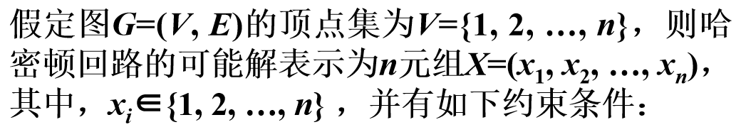
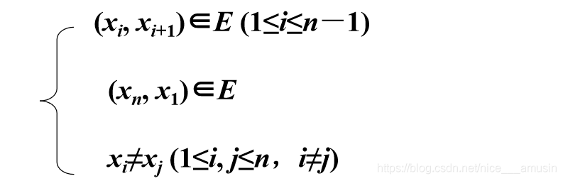
8.3.2哈密顿回路问题

Slide 47
8.3.2哈密顿回路问题
条件约束： 1.加入路径的节点与前一个加入路径的顶点一定是连通的； 2.加入路径的最后一个顶点和第一个顶点一定是连通的； 3.路径上不能出现重复的顶点。

Slide 48
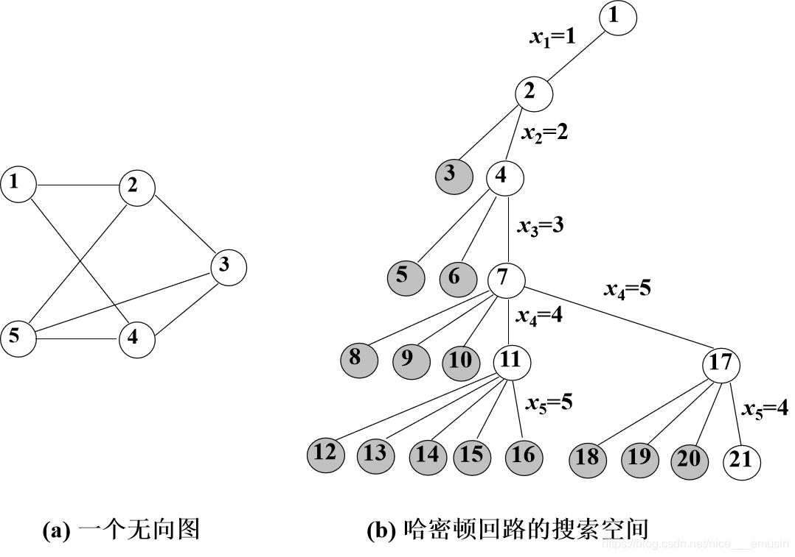
8.3.2哈密顿回路问题

Slide 49
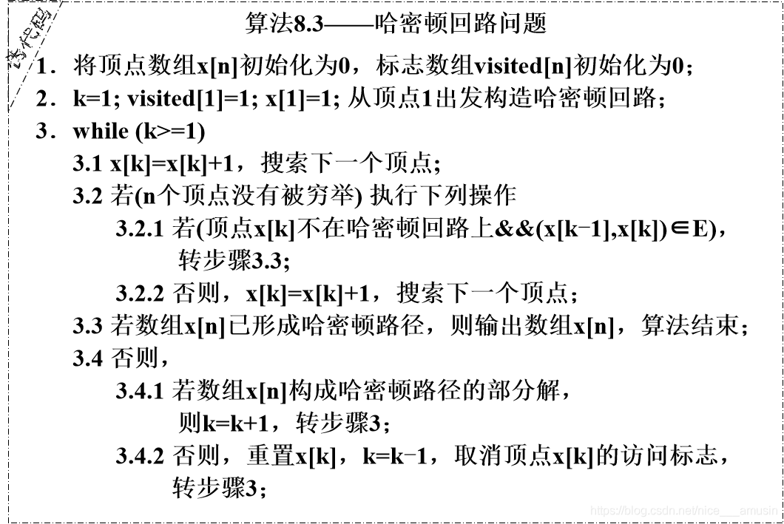
8.3.2哈密顿回路问题

Slide 50
8.3.3 0/1背包问题
有n个重量分别为{w₁，w₂，…，w_{n}}的物品，它们的价值分别为{v₁，v₂，…，v_{n}}，给定一个容量为W的背包。
设计从这些物品中选取一部分物品放入该背包的方案，每个物品要么选中要么不选中，要求选中的物品不仅能够放到背包中，而且满足重量限制具有最大的价值。

Slide 51
8.3.3 0/1背包问题
1. 装入背包中物品重量和恰好为W
用w[1..n]/v[1..n]存放物品信息，x[1..n]数组存放最优解，其中每个元素取1或0，x[i]=1表示第i个物品放入背包中，x[i]=0表示第i个物品不放入背包中。
这是一个求最优解问题。找到更优解(op,tv) ⇨ (x,maxv)。

Slide 52
8.3.3 0/1背包问题
解空间是一棵子集树！
对第i层上的某个分枝结点，对应的状态为dfs(i，tw，tv，op)，其中tw表示装入背包中的物品总重量，tv表示背包中物品总价值，op记录一个解向量。该状态的两种扩展如下：
第i层结点：dfs(i，tw，tv，op)
选择第i个物品：op[i]=1， tw=tw+w[i]，tv=tv+v[i]
不选择第i个物品：op[i]=0
tw不变
tv不变
第i+1层结点
dfs(i+1，tw，tv，op)
dfs(i+1，tw，tv，op)

Slide 53
8.3.3 0/1背包问题
第i层结点：dfs(i，tw，tv，op)
选择第i个物品：op[i]=1， tw=tw+w[i]，tv=tv+v[i]
不选择第i个物品：op[i]=0
tw不变
tv不变
第i+1层结点
第n+1层结点
叶子结点表示已经对n个物品做了决策。
对所有叶子结点进行比较求出满足tw==W的最大maxv，对应的最优解op存放到x中。

Slide 54
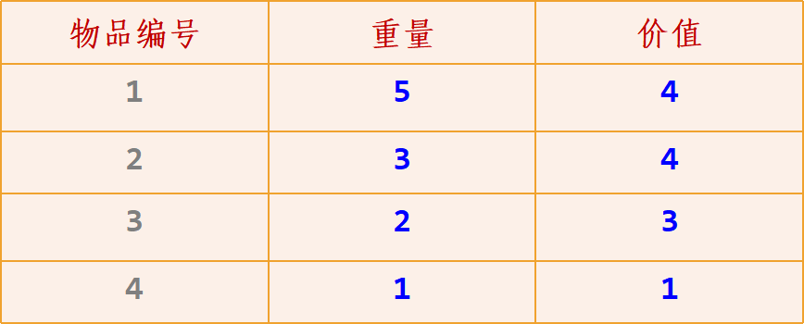
8.3.3 0/1背包问题
0/1背包问题（W=6）：

Slide 55
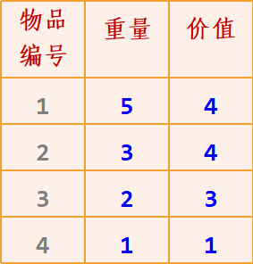
(总重量tw,总价值tv)
0,0
根结点：i=1
x1：选或不选物品1
1
0
5,4
0,0
i=2
1
0
1
0
x2：选或不选物品2
8,8
5,4
3,4
0,0
i=3
x3：选或不选物品3
1
0
1
0
1
0
1
0
10,11
8,8
7,7
5,4
5,7
3,4
2,3
0,0
i=4
1
0
1
0
1
0
1
0
1
0
1
0
1
0
1
0
x4：选或不选物品4
11,12
10,11
9,9
8,8
8,8
7,7
6,5
5,4
6,8
5,7
4,5
3,4
3,4
2,3
1,1
0,0
i=5
最优解

Slide 56
8.3.3 0/1背包问题
//问题表示
int n=4; //4种物品
int W=6; //限制重量为6
int w[]={0,5,3,2,1}; //存放4个物品重量,不用下标0元素
int v[]={0,4,4,3,1}; //存放4个物品价值,不用下标0元素
//求解结果表示
int x[MAXN]; //存放最终解
int maxv; //存放最优解的总价值

Slide 57
8.3.3 0/1背包问题
采用解空间为子集树递归的算法框架
void dfs(int i,int tw,int tv,int op[])
{ if (i>n) //找到一个叶子结点
{ if (tw==W && tv>maxv) //找到一个满足条件的更优解,保存
{ maxv=tv;
for (int j=1;j<=n;j++)
x[j]=op[j];
}
}
else //尚未找完所有物品
{ op[i]=1; //选取第i个物品
dfs(i+1,tw+w[i],tv+v[i],op);
op[i]=0; //不选取第i个物品,回溯
dfs(i+1,tw,tv,op);
}
}

Slide 58
改进1：左剪枝：对于第i层的有些结点，tw+w[i]已超过了W（ W=6），显然再选择w[i]是不合适的。如第2层的（5，4）结点 ⇨ 进行扩展是不必要的。
5,4
i=2
1
tw>W
8,8
×
1
0
仅仅扩展满足tw+w[i]<=W的左孩子结点
10,11
8,8
1
0
1
0
11,12
10,11
9,9
8,8

Slide 59
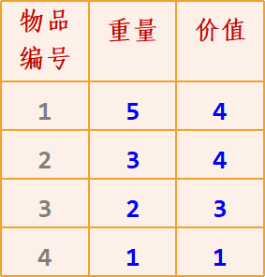
(总重量tw,总价值tv)
0,0
根结点：i=1
x1：选或不选物品1
1
0
5,4
0,0
i=2
1
0
1
0
x2：选或不选物品2
×
5,4
3,4
0,0
i=3
x3：选或不选物品3
1
0
1
0
1
0
×
5,4
5,7
3,4
2,3
0,0
i=4
1
0
1
0
1
0
1
0
1
0
x4：选或不选物品4
6,5
5,4
6,8
5,7
4,5
3,4
3,4
2,3
1,1
0,0
i=5
最优解

Slide 60
void dfs(int i,int tw,int tv,int op[])
{ if (i>n) //找到一个叶子结点
{ if (tw==W && tv>maxv) //找到一个满足条件的更优解,保存
{ maxv=tv;
maxw=tw;
for (int j=1;j<=n;j++)
x[j]=op[j];
}
}
else //尚未找完所有物品
{ if ( tw+w[i]<=W ) //左孩子结点剪枝
{ op[i]=1; //选取第i个物品
dfs(i+1,tw+w[i],tv+v[i],op);
}
op[i]=0; //不选取第i个物品,回溯
dfs(i+1,tw,tv,op);
}
}
左剪枝

Slide 61
改进2：右剪枝：rw=w[i]+w[i+1]+…+w[n]。
当不选择物品i时：rw-w[i]=w[i+1]+…+w[n]，若tw+rw-w[i]<W，也就是说即使选择后面的所有物品，重量也不会达到W，因此不必要再考虑扩展这样的结点。
rw=5+3+2+1=11
仅仅扩展满足tw+rw-w[i]≥W的右孩子结点
0,0,11
根结点：i=1
0
tw+rw-w[1]=6≥W成立
不选物品1：w[1]=5
rw=rw-w[1]=11-5=6
0,0,6
1
0
tw+rw-w[2]=3≥W不成立
3,4,3
×
…

Slide 62
void dfs(int i,int tw,int tv,int rw,int op[])
{ //初始调用时rw为所有物品重量和
int j;
if (i>n) //找到一个叶子结点
{ if (tw==W && tv>maxv) //找到一个满足条件的更优解,保存
{ maxv=tv;
for (j=1;j<=n;j++) //复制最优解
x[j]=op[j];
}
}
else //尚未找完所有物品
{ if (tw+w[i]<=W) //左孩子结点剪枝
{ op[i]=1; //选取第i个物品
dfs(i+1,tw+w[i],tv+v[i],rw-w[i],op);
}
if ( tw+rw-w[i]>=W )
{ op[i]=0; //不选取第i个物品,回溯
dfs(i+1,tw,tv,rw-w[i],op);
}
}
}

Slide 63
【算法分析】该算法不考虑剪枝时解空间树中有2^{n+1}-1个结点（剪枝的结点个数不确定），所以最坏情况下算法的时间复杂度为O(2^{n})。

Slide 64
2. 装入背包中物品重量和不超过W
问题变为求背包中物品重量和不超过W的最大价值的装入方案：
前面左剪枝方式不变。
但右剪枝方式不再有效，改为采用上界函数进行右剪枝。

Slide 65
第i层结点：dfs(i，tw，tv，op)
上界函数bound(i)=tv+r
表示沿着该方向选择得到物品的价值上界
r表示剩余物品的总价值
1
0：不选择第i个物品
第i+1层结点
dfs(i+1，tw，tv，op)

Slide 66
第i层结点：dfs(i，tw，tv，op)
上界函数bound(i)=tv+r
假设当前求出最大价值maxv，若bound(i)≤maxv，则右剪枝，否则继续扩展。
显然r越小，bound(i)也越小，剪枝越多，为了构造更小的r，将所有物品以单位重量价值递减排列。
1
0

Slide 67
第i层结点：dfs(i，tw，tv，op)
0：不选择第i个物品
第i+1层结点
叶子结点
int bound(int i,int tw,int tv) //求上界
{ i++; //从i+1开始
while (i<=n && tw+A[i].w<=W) //若序号为i的物品可以整个放入
{ tw+=A[i].w;
tv+=A[i].v;
i++;
}
if (i<=n)
return tv+(W-tw)*A[i].p; //序号为i的物品不能整个放入
else
return tv;
}

Slide 68
剪枝：
左剪枝：仅仅扩展tw+w[i]≤W的左孩子结点
右剪枝：仅仅扩展bound(i,tw,tv)>maxv的右孩子结点
一旦找到一个解后，后面找到的其他解（tv，op）只能越来越优

Slide 69
void dfs(int i,int tw,int tv,int op[]) //求解0/1背包问题
{ if (i>n) //找到一个叶子结点
{ maxv=tv; //存放更优解
for (int j=1;j<=n;j++)
x[j]=op[j];
}
else //尚未找完所有物品
{ if (tw+A[i].w<=W) //左孩子结点剪枝
{ op[i]=1; //选取序号为i的物品
dfs(i+1,tw+A[i].w,tv+A[i].v,op);
}
if (bound(i,tw,tv)>maxv) //右孩子结点剪枝
{ op[i]=0; //不选取序号为i的物品,回溯
dfs(i+1,tw,tv,op);
}
}
}

Slide 70
0/1背包问题（W=6）：
物品编号 | 重量 | 价值
1 | 5 | 4
2 | 3 | 4
3 | 2 | 3
4 | 1 | 1
p=v/w
0.8
1.3
1.5
1
A数组:
i | no | w_{i} | v_{i} | p_{i}
1 | 3 | 2 | 3 | 1.5
2 | 2 | 3 | 4 | 1.3
3 | 4 | 1 | 1 | 1
4 | 1 | 5 | 4 | 0.8

Slide 71
(tw,tv)
W=6,maxv=0
0,0
根结点：i=1
i | no | w_{i} | v_{i} | p_{i}
1 | 3 | 2 | 3 | 1.5
2 | 2 | 3 | 4 | 1.3
3 | 4 | 1 | 1 | 1
4 | 1 | 5 | 4 | 0.8
bound=6
bound>maxv ×
2,3
×
bound=6
bound>maxv ×
5,7
×
bound=7
bound>maxv×
6,8
×
bound=8
bound>maxv √
6+w[4]>W
×
6,8
maxv=8
最优解

Slide 72
【算法分析】该算法不考虑剪枝时解空间树中有2^{n+1}-1个结点（剪枝的结点个数不确定），所以最坏情况下算法的时间复杂度为O(2^{n})。

Slide 73
8.3.4 求解流水作业调度问题
【问题描述】有n个作业（编号为1～n）要在由两台机器M₁和M₂组成的流水线上完成加工。每个作业加工的顺序都是先在M₁上加工，然后在M₂上加工。M₁和M₂加工作业i所需的时间分别为a_{i}和b_{i}（1≤i≤n）。
流水作业调度问题要求确定这n个作业的最优加工顺序，使得从第一个作业在机器M₁上开始加工，到最后一个作业在机器M₂上加工完成所需的时间最少。可以假定任何作业一旦开始加工，就不允许被中断，直到该作业被完成，即非优先调度。

Slide 74
例子
【输入格式】输入包含若干个用例。每个用例第一行是作业数n（1≤n≤1000），接下来n行，每行两个非负整数，第i行的两个整数分别表示在第i个作业在第一台机器和第二台机器上加工时间。以输入n=0结束。
【输出格式】每个用例输出一行，表示采用最优调度所用的总时间，即从第一台机器开始到第二台机器结束的时间。
【输入样例】
4
5 6
12 2
4 14
8 7
0
【输出样例】
33
作业编号 | 1 | 2 | 3 | 4
M₁时间a | 5 | 12 | 4 | 8
M₂时间b | 6 | 2 | 14 | 7

Slide 75
问题解空间
所有的作业都必须做完
采用回溯法求解，对应的解空间是一个是排列树，相当于求出n个作业的一种排列使完成时间最少。
1
n个作业的全排列
j
x[1]
…
完成时间最少
设置第i步执行的作业j：x[i]=j
n个作业的某个排列:最优解
i
x[i]
j
…

Slide 76
排列的解
f1数组：f1[i]表示第i步执行的作业x[i]在M1上执行完的总时间（含前面作业的执行时间）
f2数组： f2[i]表示第i步执行的作业x[i]在M2上执行完的总时间（含前面作业的执行时间）
由于一个作业总是先在M1上执行后在M2执行，所以f2[n]就是执行全部作业的总时间。
x={ x[1], x[2], … x[i], … , x[n] }
第i步执行的作业

Slide 77
一个示例，假设有3个作业：
作业编号 | 1 | 2 | 3
M₁时间a | 2 | 3 | 2
M₂时间b | 1 | 1 | 3
现在的调用方案为x=（1，2，3），即按作业1、2、3的顺序执行。首先将f1和f2数组所有元素初始化为0。该调度方案的总时间计算如下：
f₁[0]=0
f₂[0]=0
f₁[1]=f₁[0]+2=2
f₁[2]=f₁[1]+3=5
f₁[3]=f₁[2]+2=7
M₁
作业1
作业2
作业3
M₂
作业1
作业2
作业3
作业1在M₂不等：f₂[1]=f₁[1]+b[1]=3
作业2在M₂不等：f₂[2]=f₁[2]+b[2]=6
作业3在M₂不等：f₂[3]=f₁[3]+b[3]=10
由于每个作业都是从M₁开始的，即M₁上各个作业是连续执行的，不需要等待，所以f₁不需要用数组表示，直接用单个变量f₁表示。
该调度方案的总时间: 10

Slide 78
再看看另外一种调用方案x=（3，1，2） 。该调度方案的总时间计算：
作业编号 | 3 | 1 | 2
M₁时间a | 2 | 2 | 3
M₂时间b | 3 | 1 | 1
f₁=0
f₂[0]=0
f₁=f₁+2=2
f₁=f₁+2=4
f₁=f₁+3=7
M₁
作业3
作业1
作业2
M₂
作业3
作业1
作业2
作业2在M₂不等：f₂[3]=f₁+b[2]=8
作业3在M₂不等：f₂[1]=f₁+b[3]=5
作业1在M₂要等：f₂[2]=f₂[1]+b[1]=6
该调度方案的总时间: 8
x=(x[1]，x[2]，…，x[i]， … ，x[n])
第i步执行的作业为x[i]

Slide 79

f₁=0
f₂[0]=0
f₁=f₁+2=2
f₁=f₁+2=4
f₁=f₁+3=7
M₁
作业3
作业1
作业2
M₂
作业3
作业1
作业2
作业2在M₂不等：f₂[3]=f₁+b[2]=8
作业3在M₂不等：f₂[1]=f₁+b[3]=5
作业1在M₂要等：f₂[2]=f₂[2]+b[1]=6
第i步执行作业x[i]在M₂上需要等待的条件：f₂[i-1]>f₁；否则不需要等待
f₂[i-1]>f₁：需要等待 ⇨ f₂[i]=f₂[i-1]+b[x[i]]
f₂[i-1]≤f₁：不需等待 ⇨ f₂[i]=f₁+b[x[i]]
f₁ += a[x[i]];
f₂[i]=max(f₁,f₂[i-1])+b[x[i]];

Slide 80
算法实现
排列树递归回溯框架：在求一个方案的同时求其f₂[n]时间！
剪枝：求出第i层的f₂[i]即执行作业x[i]后的总时间,若f₂[i]≥bestf （bestf为当前求出的执行全部作业的最优总时间），就没有必要从该结点向下扩展了，让其成为死结点，也就是说仅仅扩展满足f₂[i]<bestf的结点。

Slide 81
void dfs(int i) //从第i层开始搜索
{ if (i>n) //到达叶结点,产生一种调度方案
{ if (f2[n]<bestf) //找到更优解
{ bestf=f2[n];
for(int j=1; j<=n; j++) //复制解向量
bestx[j] = x[j];
}
}
else
{ for(int j=i; j<=n; j++) //没有到达叶结点,考虑可能的作业
{ swap(x[i],x[j]);
f1 += a[x[i]]; //选择作业x[i],在M1上执行完的时间
f2[i]=max(f1,f2[i-1])+b[x[i]];
if (f2[i]<bestf) //剪枝
dfs(i+1);
f1 -= a[x[i]]; //回溯
swap(x[i],x[j]);
}
}
}

Slide 82

int n=4; //作业数
int a[MAX]={0,5,12,4,8}; //M1上的执行时间,不用下标0的元素
int b[MAX]={0,6,2,14,7}; //M2上的执行时间,不用下标0的元素
作业编号 | 1 | 2 | 3 | 4
M1时间a | 5 | 12 | 4 | 8
M2时间b | 6 | 2 | 14 | 7
求解结果:
最少时间: 33, 最优调度方案: 3 1 4 2

Slide 83
进一步剪枝
1
x[1]
x=(x[1], … ,x[i])为已经选择的作业,它们的b时间和为sum
…
i
f₂[i]
x[i]
…
tot-sum为所有未选择作业的b时间和
总时间≥bound(i)≥bestf ⇨ 剪枝
仅仅扩展bound(i)<bestf的结点
该调度方案的时间和≥f₂[i]+tot-sum
时间下界：bound(i)表示

Slide 84
剪枝函数
int bound(int i) //求结点的下界值
{ int sum=0;
for (int j=1;j<=i;j++) //扫描所有选择的作业
sum+=b[x[j]]; //累计所有选择作业的b时间
return f2[i]+tot-sum; //全部n个作业的b时间和为tot
}

Slide 85
void dfs(int i) //从第i层开始搜索
{ if (i>n) //到达叶结点,产生一种调度方案
{ if (f2[n]<bestf) //找到更优解
{ bestf=f2[n];
for(int j=1; j<=n; j++) //复制解向量
bestx[j] = x[j];
}
}
else
{ for(int j=i; j<=n; j++) //没有到达叶结点,考虑可能的作业
{ swap(x[i],x[j]);
f1 += a[x[i]]; //选择作业x[i],在M1上执行完的时间
f2[i]=max(f1,f2[i-1])+b[x[i]];
if (bound(i)<bestf) //剪枝
dfs(i+1);
f1 -= a[x[i]]; //回溯
swap(x[i],x[j]);
}
}
}

Slide 86
【算法分析】该算法的解空间树是一棵高度为n的排列树，对应算法的时间复杂度为O(n!)。

Slide 87
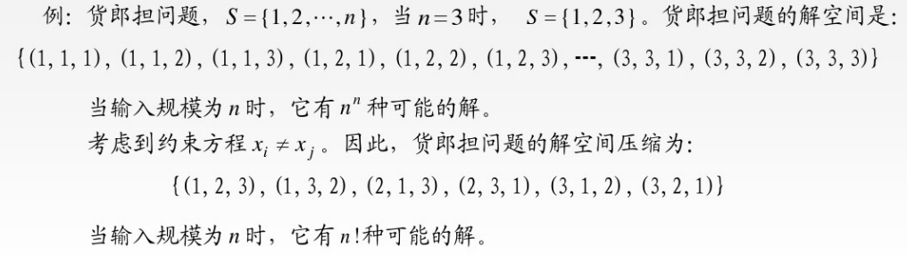
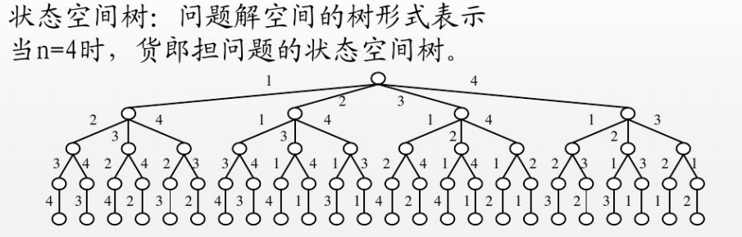
8.3.5货郎担问题

Slide 88
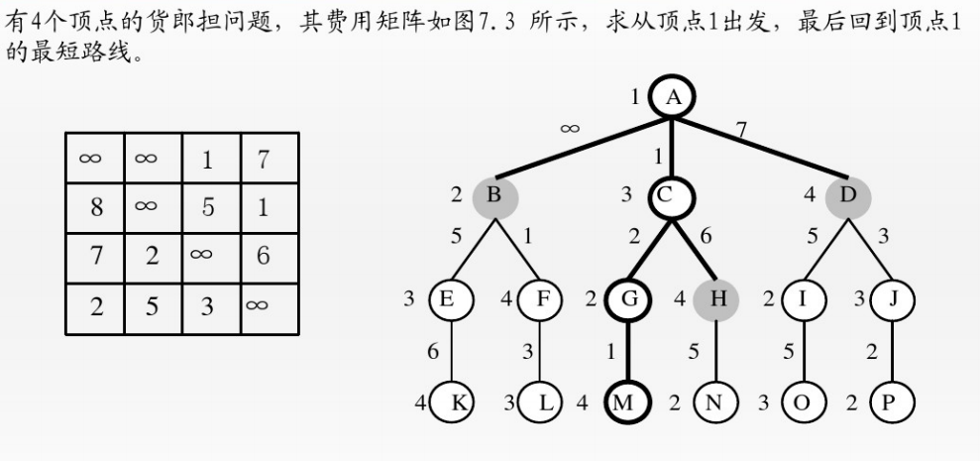
8.3.5货郎担问题

Slide 89
8.3.6——限界函数、剪枝函数实践思考
给定一个数组，将该数组分成两部分S1和S2，使得两部分个数的差最小，和的差最小。（绝对值）
给定一个数组，包含2N个元素，将该数组分成大小相等的两部分S1和S2，S1和S2和的差最小。
给定一个数组，将该数组分成两部分S1和S2，S1和S2和相等。
给定一个数组，将该数组分成两部分S1和S2，S1和S2和的差最小。

